Slide 1
８．関西国際空港・りんくうタウン周辺 （国際競争力の基盤強化）【総論】
１．エリアの概要
・関西国際空港は、我が国が国際競争に勝ち抜くための重要な戦略的インフラとして1994年に開港した。また、りんくうタウンも、関空の玄関口として、空港機能の補完の役割を果たすとともに、立地インパクトを活かした地域の繁栄を期待して府が事業主体となり埋め立て地として整備、1996年にまちびらきした。
２．エリアの課題
・しかし、関空は、海上空港という特殊性から建設費が莫大となり、関空会社が１．３兆円という巨額の負債を抱え、空港経営が硬直化。国際拠点空港等としての機能強化に向けた戦略的な投資の実行が困難な状況にあった。また、りんくうタウンも、バブル崩壊後、企業の撤退が相次ぎ、商業地・産業地への誘致に苦戦していた。
３．近年の動向
・そこで、関空については、2012年に国が管理する大阪国際（伊丹）空港との経営統合を実施。両空港の一体的かつ効率的な運用や、伊丹空港ターミナルビルの経営一元化により経営基盤を強化。2016年には国内空港で初めてコンセッション方式（事業運営権の売却）により関西エアポート㈱による事業運営が開始される等空港経営改革が進みつつある。
・りんくうタウンも、2003年に事業用定期借地権方式を本格導入し、誘致促進を強化したほか、2011年のホテル・物流センターの法的処理による民営化や将来リスク管理の徹底など、行政や第三セクターが赤字補てんする事業構造の抜本的な見直しを行った。
・完全24時間運用の強みを活かし、関空を拠点とするＬＣＣの就航拡大や世界最大手の航空貨物会社のハブ施設誘致につなげるなど、近年、旅客・物流ともに存在感が向上。今後も、国際拠点空港としての更なる機能強化を目指していく。また、りんくうタウンは、 2018年3月現在98.4％が契約済み。商業業務ゾーンは契約率100％を達成。空港連絡道路の北側と南側におけるりんくう公園予定地の暫定利用により、地元市町や民間と連携したりんくうタウンの活性化をめざす。また、関空フロントの立地特性と地元の医療ポテンシャルを活かし、国際医療交流の推進や急増する訪日外国人を積極的に受け入れる取組みを促進している。
４．将来像
・関空：関西、我が国の成長を担うアジアのゲートウェイ空港に向けて、より一層機能強化を図る。
・りんくうタウン：関西国際空港に近接する強みを活かし、りんくうタウンのさらなる魅力を創出する。

Slide 2
８．関西国際空港・りんくうタウン周辺 （国際競争力の基盤強化）
○取組み状況及び今後のスケジュール
凡例（案）
調査
（～制度設計
・事業者選定等）
実施
（制度創設～適用
・着工～竣工）
成果
（制度適用開始
・供用開始～）
青字は2014年度以降現時点までの取組項目
赤字は今後の取組項目
年度 | ～2014 (H26) | 2015 (H27) | 2016 (H28) | 2017 (H29) | 2018 (H30) | 2019 (H31) | 2020 (H32) | 2021 (H33) | 2022 (H34) | 2023 (H35) | 2024 (H36) | 2025 (H37)
関西国際空港
りんくうタウン りんくう公園予定地 ・空港連絡道路「北」側 ・空港連絡道路「南」側 地域活性化総合特区の活用 ・国際医療交流の拠点づくり 「りんくうタウン・泉佐野市域」
空港運営権
（44年間 ～2060年3月）を売却
関空・伊丹
経営統合（2012年7月）
（参考）関西エアポート㈱
神戸空港を含めた関西３空港の一体運営
北側
市事業計画策定
建設
供用開始
「スケートリンクを核としたまちづくり」
南側
事業者決定
りんくう公園予定地開発事業者公募
工事着工、開業に向けて事業者と調整中
特区計画（第1期：H23～２７）
特区計画（第2期：H28～３２）
拠点施設開業（民間）
○『関西国際空港・りんくうタウン周辺』エリアの担当部局一覧
・大阪府：政策企画部、住宅まちづくり部

Slide 3
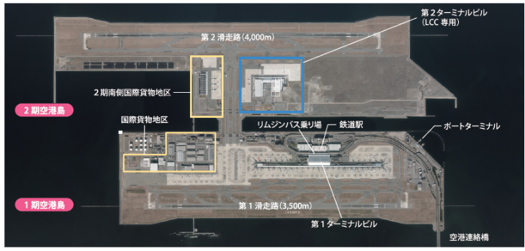
概 要
関西国際空港
・1994年9月 開港
・完全24時間空港
・4000m級複数滑走路（2007年 第二滑走路オープン）
・2012年 関空・伊丹の両空港が経営統合
2016年 コンセッション（事業運営権の売却）により、関西エアポート㈱による事業運営開始
・機能強化 －LCC専用ﾀｰﾐﾅﾙ ｵｰﾌﾟﾝ（2012年）、－FedEx北太平洋地区ハブ開設（2014年）
りんくうタウン
・開発の目的：関西国際空港機能の支援、補完と大阪湾及び地域の環境改善、地域振興
・位置：泉佐野市、田尻町、泉南市
・面積：約318ha（公園、緑地、道路等を含む）
・1996年9月 まちびらき
分譲・定期借地の契約率：2018年3月現在 98.4％

Slide 4
関西国際空港の課題とこれまでの取組み（負債処理と経営改革）
これまでの課題
改革の取組み
《今後の課題》
・就航ネットワークの充実・際内乗継機能の強化
・関空から大阪都心部へのアクセス強化
関西国際空港
・巨額の負債に起因する
経営面での悪循環
・伊丹空港との関係
運営主体が別／伊丹の収益は国の
特別会計へ
・都心部へのアクセス問題
JR大阪駅まで約１時間
○知事から、政治的メッセージとして、伊丹空港の廃止・跡地売却も
視野に、関空の財務状況の課題やハブ空港としての機能強化について、国家レベルの課題として国に問題提起（2008、2009年）
○関空・伊丹空港の経営統合（2012年）、
コンセッション（事業運営権の売却）により、関西エアポート㈱による
事業運営開始（2016年）
・新関空会社が、競争力強化、空港施設の運用最大化を図るため、
国際線着陸料の引き下げ等を実施。さらに関西エアポート㈱に
おいても、路線誘致インセンティブの拡充などを展開
・旅客サービスの充実
LCCの誘致、LCC専用ターミナル設置、深夜早朝アクセスの充実
→ 国内最大規模のLCC乗り入れ空港へ
→ 2017年度の訪日外国人数は開港以来最大の約700万人
・物流サービスの充実 医薬品専用共同定温庫を整備（日本の空港で初／2010年～） 世界最大手航空貨物会社FedExの北太平洋ハブ拠点開設 国際戦略総合特区を活用し、規制緩和
→ 全国に先駆けて医薬品等輸入手続き（薬監証明）の電子化
を実現（2013年3月～ ※2014年11月から全国に拡大）
関空会社の巨額の
債務1.3兆円
(2009年まで国が毎年約90億円の補助金を支給)
脆弱な
就航ネットワーク
不安定な経営基盤
高コスト構造
(高額な着陸料など)
戦略的な投資が
困難

Slide 5
りんくうタウン周辺の課題とこれまでの取組み（負債処理と経営改革）
これまでの課題
改革の取組み
りんくうタウン
・バブル崩壊の影響によるタウン
開発の苦戦
-埋め立て等造成に、約5000億円
投入
-企業誘致に苦戦
・民間の新規参入が見込めず、 行政や3セクが赤字補てんする事業構造。
○市場原理の歯車が回るよう事業を抜本的に見直す。
・りんくう2事業（りんくうホテル、りんくう国際物流センター）の 法的処理(2011年）→民間による自立化を実現
・地域整備事業会計の廃止（2011年度末）、財政運営基本条例に基づく将来リスク管理
○りんくうタウンの活性化
・ 2003年に導入した定期借地制度を活用し、大幅に企業立地が
促進。
→2018年3月現在98.4％が契約済み。
商業業務ゾーンは契約率100％を達成。
・ りんくう公園予定地の暫定利用
→空港連絡道路北側では、泉佐野市がスケートリンクを核とした
まちづくり計画を推進。
空港連絡道路南側では、民間事業者による集客施設や
公園整備が決定。
・ 地域活性化総合特区の活用
→関空フロントの立地特性と地元の医療ポテンシャルを活かし、 国際医療交流の推進や急増する訪日外国人を積極的に
受け入れる取組みを促進

Slide 6
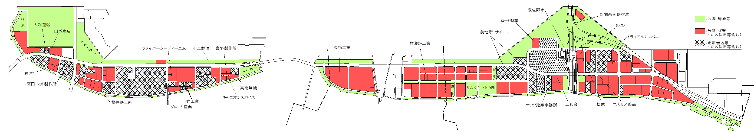
りんくうタウンの活性化（りんくうタウンの契約状況）
■りんくうタウンの契約状況
・分譲・定期借地の契約率の推移
2003年に導入した定期借地制度を活用し、大幅に企業立地が促進。 →2018年3月現在98.4％が契約済み。
年度
・配置図

Slide 7
りんくうタウンの活性化（公園予定地の暫定利用、りんくうタウン駅の利用状況）
■公園予定地の暫定利用
空港連絡道路北側では、泉佐野市がスケートリンクを核としたまちづくり計画を推進。
空港連絡道路南側では、民間事業者による集客施設や公園整備が決定。
○りんくう公園予定地（空港連絡道路北側）
・スケートリンクを核としたまちづくり
・事業主体：泉佐野市
・2019年度 供用開始予定
○りんくう公園予定地（空港連絡道路南側）
・2017年5月 募集要項公表
・2017年9月 最優秀提案者決定
りんくうタウン駅（JR・南海）
■りんくうタウン駅の利用状況
りんくうタウン駅（南海電気鉄道、JR西日本）の
乗車人員は順調に増加。
出典：大阪府統計年鑑

Slide 8
（参考）
推移：2009 ⇒ 2017
関空 17便 ⇒ 431便
3％ ⇒ 37％
成田＋羽田 14便 ⇒ 333便
１％ ⇒ 14％
推移：2009 ⇒ 2017
関空 581万人増
成田 385万人増
羽田 323万人増
関空拠点
LCC就航
関空拠点
LCC就航
推移：2009 ⇒ 2017
関空 ＋13都市
成田 ＋12都市
羽田 ＋30都市
推移：2009 ⇒ 2017
関空 599便⇒1169便 95％増
成田＋羽田1447便⇒2368便 64％増
関空拠点
LCC就航
関空拠点
LCC就航

Slide 9
９．泉北ニュータウン（ニュータウンの再生） 【総論】
１．エリアの状況
・泉北ニュータウンは、高度経済成長期の住宅需要に応えるため、千里ニュータウンに次いで、約1.3倍の規模で開発された勤労者のまち。
２．エリアの課題
・1967年のまちびらきから、約50年が経過。緑豊かな住環境のまちとして成長してきたが、人口減少や高齢化の進展、社会
環境の変化などにより、建物等の老朽化の問題に加え、アメニティ、コミュニティ、サービスの低下や生活スタイルの変化、空き
家の増加など、新たな課題に直面している。
３．近年の動向
・泉北ニュータウン再生府市等連携協議会において、「泉北ニュータウン再生指針」に基づき、再生に向けた取り組みを実施。
４．将来像
・これまでに整備されてきた社会資本ストックを活用して、今後も持続発展可能なまちとするために、「まちの価値を高め、次
世代へ引き継ぐ」ことのできるまちづくり。
・泉北ニュータウン内と周辺の農地、集落地、丘陵地が調和し、歴史・文化等を継承しながら、地域全体として「自然とふれあ
い、人と人とのつながりを大切にするまち」をめざす。
1965年（昭和40年） | 事業計画決定（事業主体：大阪府）
1967年（昭和42年） | まちびらき
1999年（平成11年） | 大阪府立大型児童館「ビッグバン」開業
2010年（平成22年） | 泉北ニュータウン再生府市等連携協議会設立、「泉北ニュータウン再生指針」（堺市）策定。
2011年（平成23年） | 泉ケ丘駅前地域活性化ビジョン策定(2015.1改定)
2012年（平成24年） | 泉北ニュータウン公的賃貸住宅再生計画策定（2017.3改定）
2015年（平成27年) | 泉北ニュータウン近隣センター再生プランを策定（堺市）

Slide 10
９．泉北ニュータウン（ニュータウンの再生）
○取組み状況及び今後のスケジュール
凡例（案）
調査
（～制度設計
・事業者選定等）
実施
（制度創設～適用
・着工～竣工）
成果
（制度適用開始
・供用開始～）
青字は2014年度以降現時点までの取組項目
赤字は今後の取組項目
年度 |  | 2014 (H26) | 2015 (H27) | 2016 (H28) | 2017 (H29) | 2018 (H30) | 2019 (H31) | 2020 (H32) | 2021 (H33) | 2022 (H34) | 2023 (H35) | 2024 (H36) | 2025 (H37)
泉ヶ丘駅前 地域活性化
 | 近畿大学 医学部・附属病院 立地
泉北ニュータウン 公的賃貸住宅再生
タウン管理財団所有の
資産を民間へ譲渡
（2014年）
泉ヶ丘駅前地域
活性化ビジョン
（201０年）
まちびらき
50周年事業
旧高倉台西小学校
活用事業
近大医学部・付属病院開設に伴う環境整備実施
（歩行者通行環境対策など）
設置に関する
協定締結
（堺市、府、近大）
府営三原台第１住宅
建替開始
建設工事
開設予定
泉北ニュータウン
再生指針
（2010年）
泉北ニュータウン
公的賃貸住宅再生計画
（2011年）
泉北ニュータウン
まちづくりプラットフォーム
設立
府営住宅活用用地処分
（2022年以降順次処分予定）
○『泉北ニュータウン』エリアの担当部局一覧
・大阪府：住宅まちづくり部

Slide 11
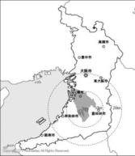
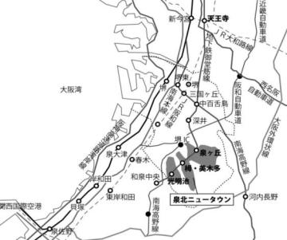
９．泉北ニュータウン（ニュータウンの再生）
【概要】
位置 ：大阪府堺市、和泉市 大阪市内中心部からおよそ20km
まちびらき： 1967年 まちびらきから約50年が経過。 大阪府企業局（当時）が開発。
開発面積： 約1,557ha（うち堺市1,511ha） 千里ニュータウンの1.3倍、多摩ニュータウン(日本最大規模)の5割
居住人口： 約12.3万人(2018年3月末) ピーク時約16.5万人（1992年） 千里ニュータウンの1.4倍、
多摩ニュータウン(日本最大規模)の約7割
住戸数： 約5.9万戸 うち半数が公的賃貸住宅
府営住宅 15,731戸（2017年） UR賃貸住宅 8,324戸（2017年）
府公社賃貸住宅 5,382戸（2017年） 集合住宅 12,332戸（2015年）
戸建住宅 16,708戸（2015年）
交通(鉄道)： 泉ヶ丘から難波まで27分の『泉北高速鉄道（南海電鉄接続）』

Slide 12
９．泉北ニュータウン（ニュータウンの再生）
＜めざす姿＞ ・泉北ニュータウンのまちの価値を高め、次世代へ引き継ぐ
(1)多様な世代が暮らし続けることができるまちをめざす (2)人や環境にやさしいまちと暮らしの実現をめざす
(3)まちに関する人の輪を広げ、つなぎ、地域力の向上をめざす (4)泉北ニュータウンの再生を推進するための仕組みの構築をめざす
「泉北ニュータウン再生指針」（2010年）より
取組前
取組後
【社会経済状況の変化による課題の発生】
・人口の減少、少子高齢化が進行。
・世帯分離による若年層の地区外転出が増加。
・公共施設等の老朽化が進行。
・大量の公的賃貸住宅が高齢者や若年世帯のニーズに対応できなくなり、空き家が増加。
・新たな都市機能の導入等に利用可能なスペースが限定。
・近隣センターの商業機能が低下。
【課題解決にむけた取組み】
・大阪府および堺市が連携し、また関係する公的団体等とともに協議・検討する場として、2010年4月に「泉北ニュータウン再生府市等連携協議会」を設立。
・2011年3月に中核的なタウンセンターである泉ヶ丘駅前地域の活性化に取り組むための行動指針として「泉ヶ丘駅前地域活性化ビジョン（2015年1月改訂）」を策定。
・2012年3月に公的住宅地の再生の方向性および実現するための方針等として「泉北ニュータウン公的賃貸住宅再生計画(2017年3月改定) 」を策定。
・2015年8月に「泉北ニュータウン近隣センター再生プラン」を策定（堺市）。
①【土地利用が特化、新たな機能導入が困難】
・ニュータウンのような完成したまちでは、新たな都市機能の導入のための空間創出が難しく、また、商業や文化等の単一の都市機能の充実や更新だけでは社会の変化への対応が出来ない状況にある。多くの公的資産については、ニュータウン再生への戦略的資産と捉え、再生を牽引する大胆な土地利用転換が必要。
①【新たな都市機能の導入に向けて、泉ヶ丘駅前の土地用途転換に着手】
・府公社住宅跡地に、東大谷高校立地(2013年開校)
・府立勤労青少年会館跡地を東大谷高校用地として売却（2018年）
・府営住宅建替,公園再整備により、近畿大学医学部・附属病院等が立地（2023年開設予定）
・タウン管理財団所有の駅前資産を民間へ譲渡（2014年）
②【公的賃貸住宅資産の多様な活用が出来ていない】
・多様な分野の民間事業者の意見も聞きながら事業スキームの検討を進めることが必要。
・まちに新たな魅力を創造する担い手（市民）を育成する取組が必要。
・老朽化の進行と空き家の増加への対策が必要。
②【公的賃貸住宅事業者、民間事業者等との連携による取組み】
・まちづくりに民間ノウハウを取り入れる仕組みとして、「泉北ニュータウンまちづくりプラットフォーム」を設置。(2017年)
・泉北ニュータウンまちびらき50周年事業を契機に、担い手として育成した11名の市民委員と連携した取組みを展開。
・公的賃貸住宅の建替えや、ストックを活用したニコイチ・DIYレクチャー付き住宅（府公社）等のリノベーションの取組みにより若年世帯の居住促進。

Slide 13
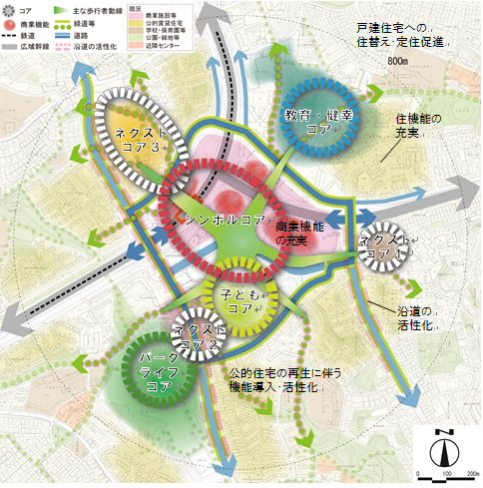
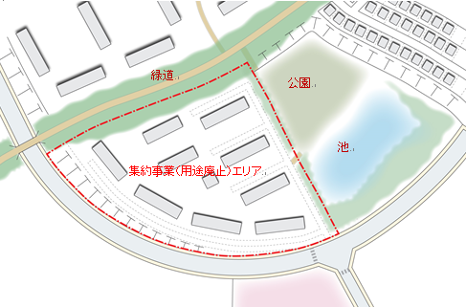
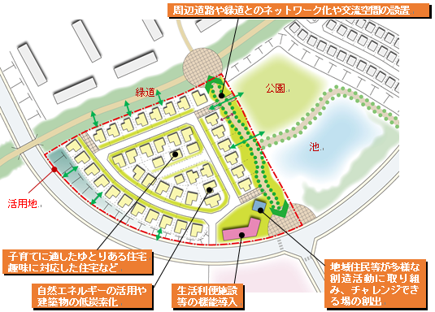
９．泉北ニュータウン（ニュータウンの再生）
将来像
○近畿大学医学部・附属病院立地 【①】
2023年 開設
○泉ヶ丘駅前地域活性化 【①②】
誰もが主役になれる「ライブタウンセンター」の実現
○泉北ニュータウン公的賃貸住宅再生 【①②】
住宅ストックと活用地を活かした、
「若年・子育て世代の誘引」、「地域住民の健幸・長寿の促進」、「居住魅力の創出」
によるエリア価値向上
【公的賃貸住宅資産を活用した再生事業の展開イメージ」】
整備前
近畿大学
＜再生のポイント＞
・公園、緑道などを活かす住宅配置や歩行者同線整備
・公園、緑地等の環境を享受する民間住宅の整備
整備後（イメージ）
周辺道路や緑道とのネットワーク化や交流空間の設置
地域住民等が多様な創造活動に取り組み、チャンレンジできる場の創出
子育てに適したゆとりある住宅趣味に対応した住宅など
自然エネルギーの活用や
建築物の低炭素化
生活利便施設等の機能導入
泉ヶ丘駅前地域活性化ビジョンより抜粋
泉北ニュータウン公的賃貸住宅再生計画より抜粋

Slide 14
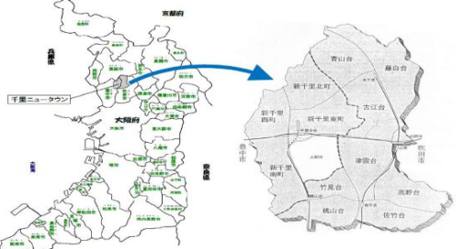
（参考）千里ニュータウン
＜概要＞
＜課題＞
・1962年のまちびらきから半世紀以上経過し、緑豊かで、様々な地域活動が
展開されるまちに成長。
・一方で、少子高齢化の進展、老朽化した公的住宅等の建替えが本格化。
全国に先駆け第2段階のまちづくりの時期が到来。
＜これまでの取組み＞
・2000年前後(まちびらき40年）、住民の高齢化、施設等の老朽化等の課題が
顕在化。
・2001年 千里ニュータウン再生連絡協議会
・2007年 まちの活力を発展、継承するための「再生指針」を策定。
・2011年 千里中央地区の再整備事業完了。
・2012年 地域住民等と行政が連携し、まちびらき50年事業実施。
・2014年 「再生指針」に基づく取組みの点検、評価を実施、公表
・2018年 「再生指針2018」を策定。
＜10年後のイメージ＞
・順次進められている老朽化した公的住宅等の建替え等の再生が概ね完了。
・住民、事業者、行政など様々な主体が協働し、まちの活力を発展、継承した子育て世帯、高齢者に優しいまちへと再生。
【 位 置 】 大阪府吹田市、豊中市
大阪市内中心部からおよそ１２km
【まちびらき】 1962年
まちびらきから56年経過
大阪府企業局（当時）が開発
【 開発面積 】 約1,160ha
（吹田市791ha、豊中市369ha）
【 居住人口 】 約9.9万人(2017年10月)
ピーク時約13万人（1975年）
【 住 戸 数 】 約4.７万戸（2017年）
うち公的賃貸住宅約2.3万戸
【交通(鉄道)】 大阪から千里中央まで20分
3鉄軌道、7駅

Slide 15
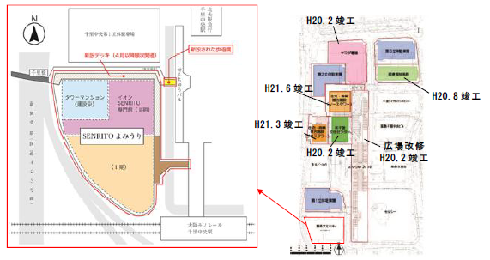
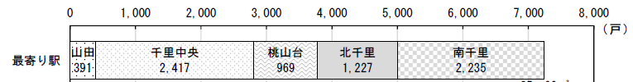
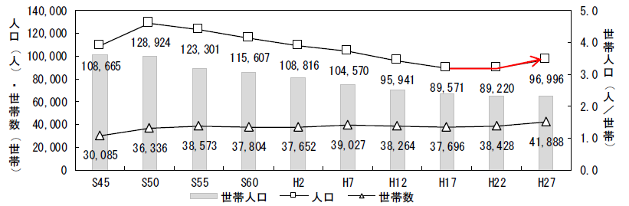
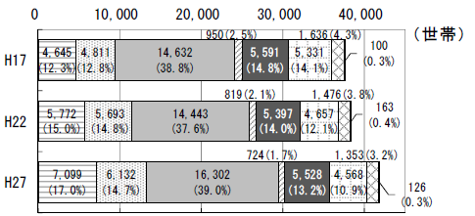

（参考）千里ニュータウン
＜千里ニュータウンの再生に向けた主な取組み＞
【再生に向けた指針】
・2007年府、地元市などで構成する連絡協議会が、千里ニュータウン再生指針を策定。
・指針に基づき、再生に向けて、住宅・駅前再整備などの取組みを実施。
【住宅】
・2007年以降の約10年間で分譲マンションが全体で約7,300戸供給。
そのうち約2,800戸が公的賃貸住宅の建替事業によって創出された
活用地で建設。 ➡子育て世帯の呼び込みに寄与。
【駅前の再整備】
・千里中央、千里南地区の再整備にも着手。
千里中央駅前の再整備状況
供給された分譲マンションの状況(2007以降)
出典：関西電力HPプレスリリース
出典：豊中市HP千里中央地区再整備事業の実施について
人口は2005年まで減少していたが、若者世代が流入し、この10年で増加するなど、まちが活性化。
今後地域整備の進展（エキスポシティ等）、広域交通網の拡大（北大阪急行の延伸等）によりさらなるポテンシャルの高まりが期待される。
千里ニュータウンの人口が増加
世帯構成では、子育て世帯が増加

Slide 16
１０．万博記念公園周辺・健都（大規模施設跡地等のリニューアル） 【総論】
１．エリアの状況
・大阪市内（大阪城、通天閣、ユニバーサル・スタジオ・ジャパン、海遊館、キタ・ミナミの繁華街、大規模な商業施設など）から約50km 圏内にあり、京阪神のほぼ中心地で、集客スポットの結合ゾーンに位置している。
①万博記念公園周辺・・・1970年に「人類の進歩と調和」をテーマに大阪で開催されたEXPO’70の会場跡地であり、緑や景観、
文化・スポーツ資源等が整備されており、2017年度には、年間約225万人が訪れている。また、旧エキスポランド跡には、
2015年にEXPOCITYが営業を開始し、さらなるにぎわいを呈している。
②健都・・・国立循環器病研究センター移転を、新たなライフサイエンス分野の拠点形成をはかる好機と捉え、2015年度から
健康医療クラスター形成に向けた取組みを関係機関と推進。
２．エリアの課題
①万博記念公園周辺
・1970年万博の跡地に、緑や景観、文化･スポーツ資源等、長年にわたって守られ、育まれてきた公園の魅力を大切にしながら、新たな魅力を創造し、活性化することが必要。
②健都
・吹田操車場が鉄道貨物の方式転換により、1984年廃止。都心から10km圏内の利便性の高い土地として活用を検討。

Slide 17
１０．万博記念公園周辺・健都（大規模施設跡地等のリニューアル） 【総論】
３．近年の動向
①万博記念公園周辺
・2014年に独立行政法人日本万国博覧会記念機構から大阪府へ移管後、万博記念公園の活性化に向けた取組みが進められており、2018年10月からは、指定管理者による公園管理が開始。
②健都
・国際級の複合医療産業拠点（医療クラスター）の実現に向け、エリア内で国立循環器病研究センター等の工事が進んでいる。
４．将来像
①万博記念公園周辺
・緑と文化・スポーツを通じて人類の創造力の源泉である生命力と感性が磨かれる公園。
②健都
・循環器疾患分野の予防・医療・研究で世界をリードする地域、健都。
＜経緯＞
1970年（昭和45年）3～9月 | 日本万国博覧会開催
1971年（昭和46年） | 日本万国博覧会記念協会法に基づき、跡地を保有し、文化公園として整備・運営管理する協会が設立
2001年（平成13年） | 国の行政改革の一環として、日本万国博覧会記念協会については、組織形態を独立行政法人とすることが閣議決定。
2002年（平成14年） | 独立行政法人日本万国博覧会記念機構設立
2014年（平成26年） | 独立行政法人日本万国博覧会記念機構から、大阪府へ移管
＜経緯＞
1984年（昭和59年） | 吹田操車場の機能廃止
1999年（平成11年） | 梅田貨物駅の吹田操車場跡地への移転計画に関する基本協定書及び確認書の締結 （梅田貨物駅機能の半分を吹田操車場跡地に）
2008年（平成20年） | 「吹田操車場跡地まちづくり全体構想」を策定
2013年（平成25年） | 国立循環器病研究センターの吹田操車場跡地への移転が決定
2014年（平成26年） | 「医療クラスター形成に関する基本的な考え方」を関係者間で合意
2015年（平成27年） | 地区の名称を北大阪健康医療都市（愛称：健都）に決定

Slide 18
１０．万博記念公園周辺・健都（大規模施設跡地等のリニューアル）
○取組み状況及び今後のスケジュール
凡例（案）
調査
（～制度設計
・事業者選定等）
実施
（制度創設～適用
・着工～竣工）
成果
（制度適用開始
・供用開始～）
青字は2014年度以降現時点までの取組項目
赤字は今後の取組項目
年度 | 2014 (H26) | 2015 (H27) | 2016 (H28) | 2017 (H29) | 2018 (H30) | 2019 (H31) | 2020 (H32) | 2021 (H33) | 2022 (H34) | 2023 (H35) | 2024 (H36) | 2025 (H37)
万博記念公園周辺
健都
EXPOCITY
開業
ガンバホーム
スタジアム完成
公園運営
開始
「太陽の塔」の耐震改修、
塔内部の一般公開
緑と文化･スポーツを通じて
人類の創造力の源泉である生命力と感性が磨かれる公園へ
「日本万国博覧会記念公園
の活性化に向けた将来ビジョン」策定
指定管理者
制度 導入
国立循環器病研究センターの
吹田操車場跡地への
移転建替え方針決定 （2013年）
循環器疾患分野の予防・医療・研究で世界をリードする地域へ
着工
健都イノベーション
パークにニプロ（株）の
進出が決定
国立循環器病
研究センターが
運用開始予定
○『万博記念公園周辺・健都』エリアの担当部局一覧
・大阪府：府民文化部、商工労働部

Slide 19
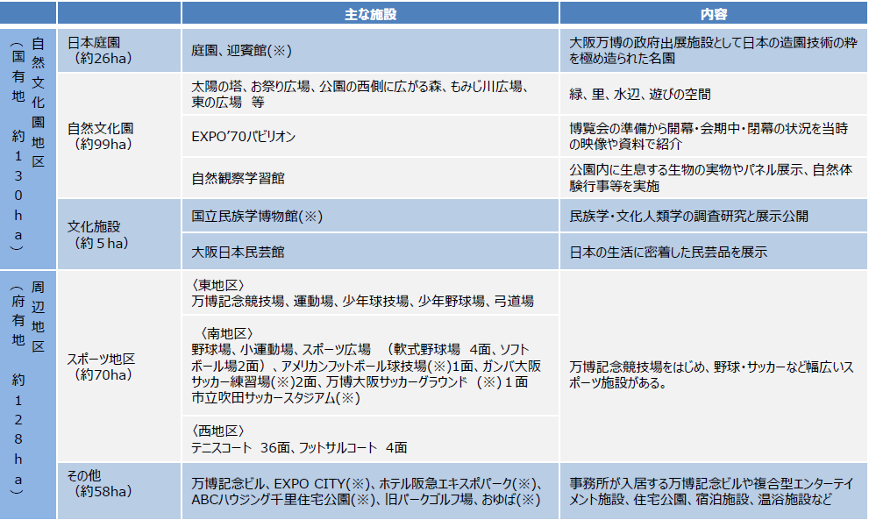
１０．万博記念公園周辺・健都（大規模施設跡地等のリニューアル）
【概要（万博記念公園周辺）】
・面積： 約258ha（国有地約130ha、府有地約128ha）
・運営主体：大阪府（2014年4月独立行政法人日本万国博覧会記念機構より移管）
・1970年日本万国博覧会の広大な跡地に、太陽の塔などの博覧会の遺産を残しつつ「緑に包まれた文化公園」として運営。
-国保有部分（自然文化園地区）：財政法の規定により、府が有償で借り受け、公園全体として一体的に管理運営。
-大阪府保有部分（周辺地区）：南側ゾーン・エキスポランド跡地に民間大型複合施設を誘致。
その貸付料と、万博機構から引き継ぐ資産や入園料等の収入を元に、新たな財政負担のない形で、公園管理を実施。
2面
※印は、府以外の事業者が運営。

Slide 20
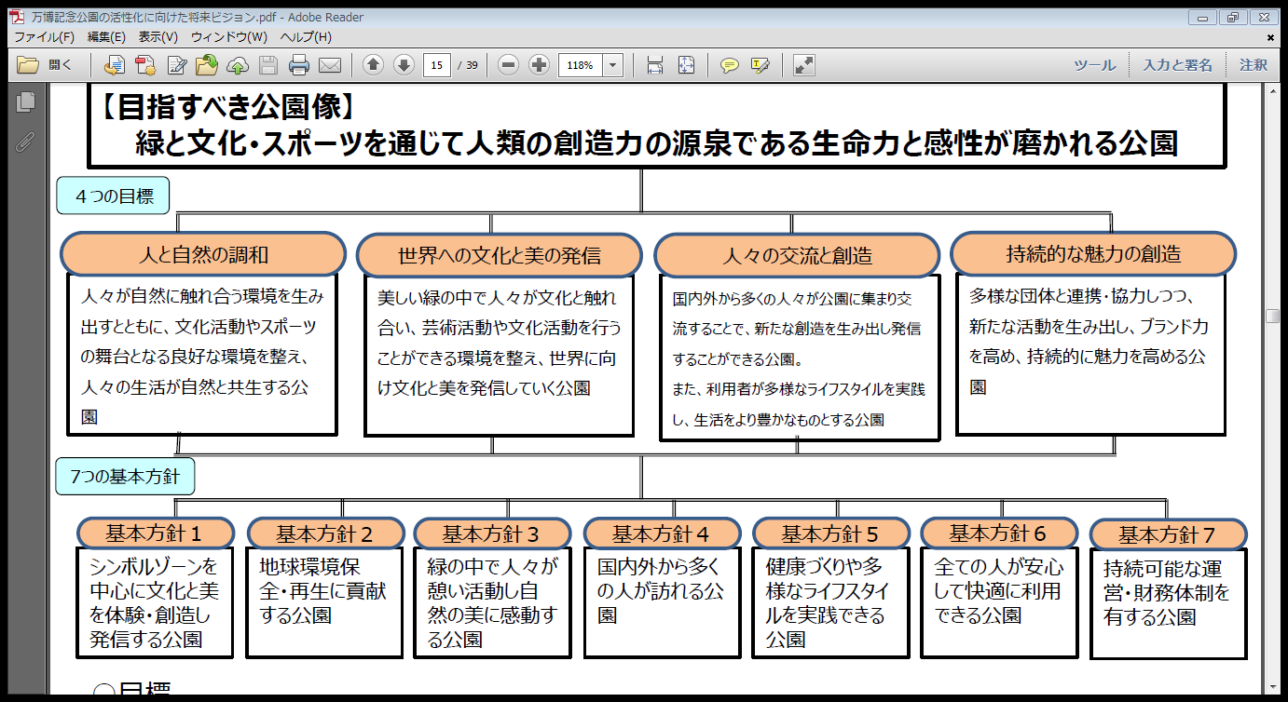
１０．万博記念公園周辺・健都（大規模施設跡地等のリニューアル）
＜めざす姿＞
・緑と文化･スポーツを通じて人類の創造力の源泉である生命力と感性が磨かれる公園
(目指すべき公園像)
①人と自然の調和 ②世界への文化と美の発信 ③人々の交流と創造 ④持続的な魅力の創造
万博記念公園の活性化に向けた将来ビジョンより
取組前
取組後～将来像
○1970年万博の広大な跡地を、緑に包まれた文化公園として整備。
○その整備や管理運営は、日本万国博覧会記念協会やそれを引き継いだ日本万国博覧会記念機構によって進められてきており、2014年からは大阪府に移管。
○大阪府では、その役割を担うにあたり、外部有識者で構成する大阪府日本万国博覧会記念公園運営審議会より、「万博記念公園の活性化に向けた将来ビジョンについて」と題した答申を得た。
⇓
答申の内容を踏まえ、緑や景観、文化・スポーツ資源等、長年にわたって守られ、育まれてきた公園の魅力を大切にしながら、新たな魅力を創造し、さらに活性化することが必要。
○大阪府では、審議会の答申を経て、2015年に「日本万博博覧会記念公園の活性化に向けた将来ビジョン」を策定。
■目指すべき公園像 出典：大阪府「万博記念公園の活性化に向けた将来ビジョン」2015年
■主な取組み
・太陽の塔を内部公開(基本方針1)
・EXPOCITY(2015年開業)や市立吹田サッカー
スタジアム(2016年開設)と連携した
キャンペーンを実施(基本方針4) 等
■運営体制 指定管理者制度を導入(2018年～)
■来園者人数は順調に増加
225万人
220万人
213万人
194万人
183万人
182万人

Slide 21
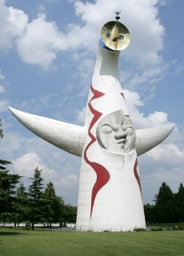
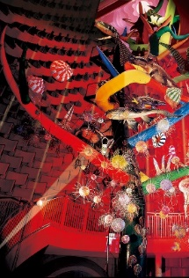
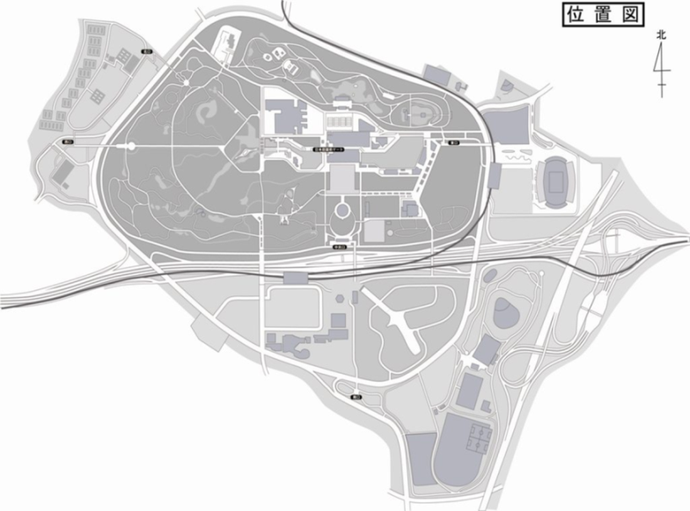
１０．万博記念公園周辺・健都（大規模施設跡地等のリニューアル）
＜最近の動き＞
2015年 9月 ガンバ大阪ﾎｰﾑｽﾀｼﾞｱﾑ（市立吹田ｻｯｶｰｽﾀｼﾞｱﾑ）完成(2016年2月杮落とし)
2015年11月 エキスポランド跡地に民間大型複合施設EXPOCITYがオープン
2015年11月 府において将来ビジョンを策定
2018年3月 「太陽の塔」の耐震改修及び内部展示「生命の樹」「地底の太陽」を再生し、 塔内部の一般公開開始
➡万博記念公園の活性化に向けた動きが着々と進展
＜最近の動き＞
■ガンバ大阪ホームスタジアムが多くの観客を動員
■EXPOCITYがオープン
開業１年間の来場者数が
約2,400万人。
全高123mと日本一の高さを誇る
観覧車が2016年にオープン。
■太陽の塔の内部公開スタート
■モノレール乗降客数は、ガンバやエキスポシティの影響もあり、
2015年度から飛躍的に増加。
テニスコート
迎賓館
少年球技場
日本庭園
弓道場
フットサルコート
少年野球場
国立民族学博物館
大阪日本民芸館
運動場
パークゴルフ
万博公園
旧国際児童文学館
万博おゆば
自然文化園
2018内部公開スタート
万博記念競技場
自然観察学習館
太陽の塔
ＥＸＰＯ’70
パビリオン
2015開業
小運動場
総合スポーツ広場
ＡＢＣハウジング
千里住宅公園
人／日
ホテル阪急
エキスポパーク
EXPOCITY
野球場
小広場
ｱﾒﾘｶﾝﾌｯﾄﾎﾞｰﾙ球技場
（ｴｷｽﾎﾟﾌﾗｯｼｭﾌｨｰﾙﾄﾞ）
Panasonic Stadium Suita
（市立吹田サッカースタジアム）
2015年EXPOCITY開業
市立吹田サッカースタジアム完成
2015完成
ガンバ大阪
サッカー練習場
OFA万博
フットボールセンター
スポーツ広場

Slide 22
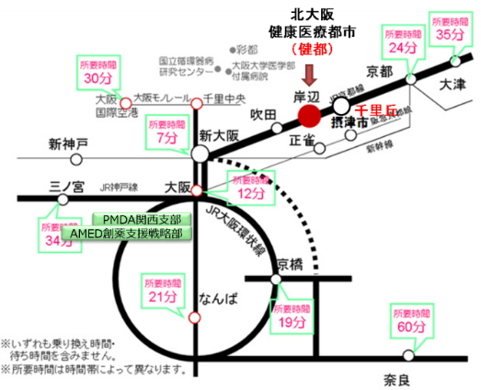
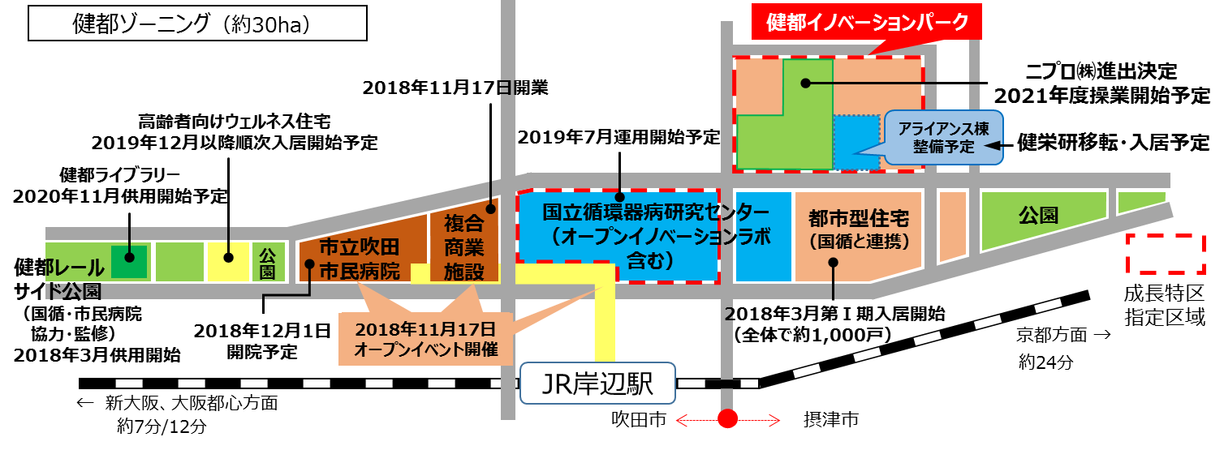
１０．万博記念公園周辺・健都（大規模施設跡地等のリニューアル）
【概要（健都）】
・吹田市と摂津市の２市に跨る50.2haの土地。
・1923年に操業開始。国内最大規模の物流拠点として重要な役割。
・鉄道貨物の方式転換により、1984年廃止。
・都心から10km圏内の利便性の高い土地として活用を検討。
➡ まちづくりとして活用可能な23ha（吹田市14.4ha、摂津市8.6ha）の整備を開始（事業主体：都市再生機構（ＵＲ））
取組前
取組後～将来像
国循移転を、新たなライフサイエンス分野の拠点形成をはかる好機と捉え、
2015年度から健康医療クラスター形成に向けた取組みを関係機関と推進。
○1984年に吹田操車場がその役割を終える。
〇吹田操車場跡地は、大阪都心から、10km圏内に位置するなど、北大阪地域の中でも立地ポテンシャルが高く、有効な土地利用が求められている。
基本理念（2014年医療クラスター形成会議において合意）
① 地域に密着しつつ、ナショナルセンターとしてのミッションである「循環器病の予防と制圧」の拠点を目指す。
② オープンイノベーションにより最先端医療・医療技術の開発で世界をリードする。
③ オープンイノベーションに連動したエリアの産業活性化により、国際級の複合医療産業拠点（医療クラスター）を
形成する。
循環器疾患分野の予防・医療・研究で世界をリードする地域に

Slide 23
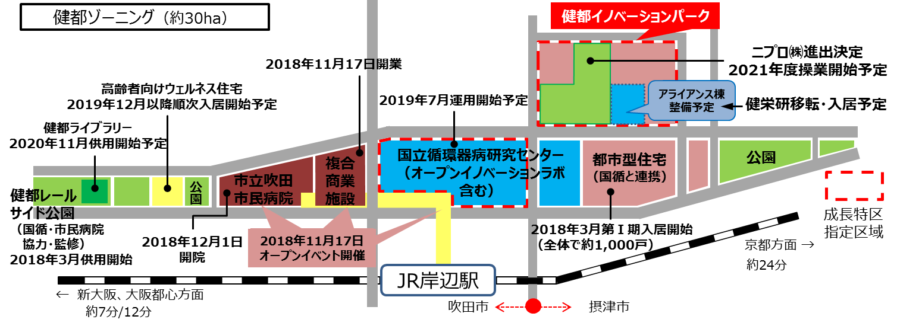
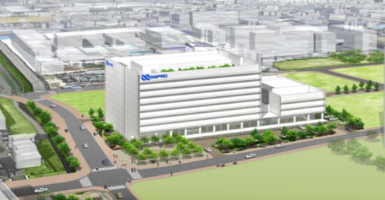
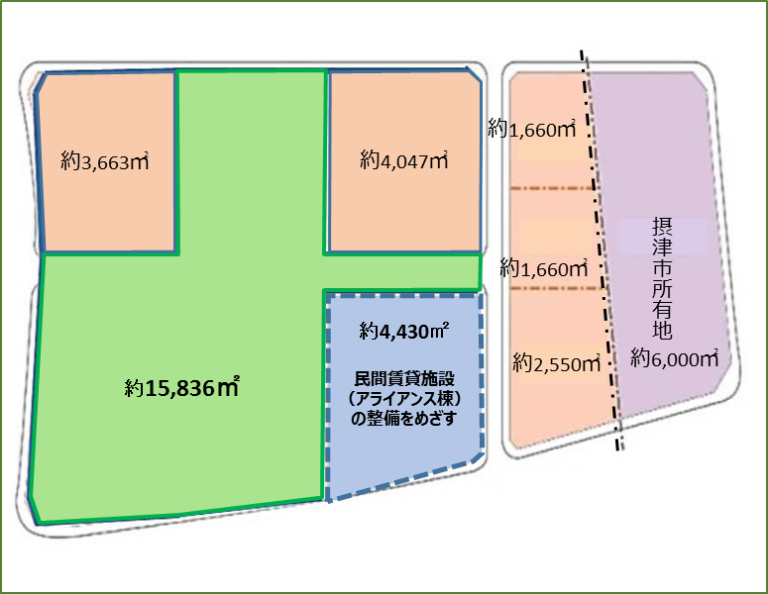
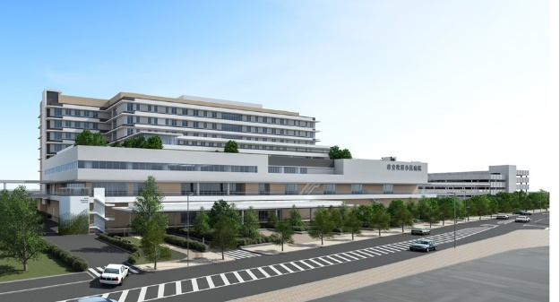
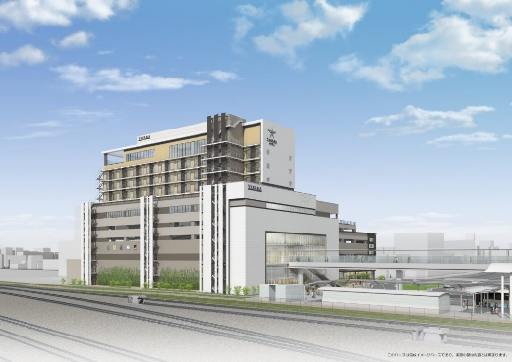

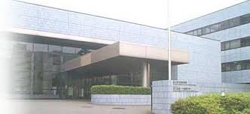
１０．万博記念公園周辺・健都（大規模施設跡地等のリニューアル）
健都イノベーションパーク
・健康・医療関連の企業等の集積地をめざす健都イノベーションパークでは、ニプロ株式会社の進出が決定。
ニプロ株式会社が進出へ（2017.3）- 健都イノベーションパーク初 -
約15,836㎡
2021年秋頃操業めざす
市立吹田市民病院
複合商業施設
・2018年12月、市立吹田市民病院が移転。国循と連携することで、質の高い医療を提供することが可能に。
・2018年11月、複合商業施設「VIERRA岸辺健都」がオープン。
クリニックや健康食を提供するレストランなど計30店舗が入居。
イメージ図（健都ＨＰより）
健康・栄養・運動の研究をあわせ持つ
唯一の国立研究開発法人
イメージ図（健都ＨＰより）
健康・栄養・運動の研究をあわせ持つ
唯一の国立研究開発法人

Slide 24
１１．箕面森町・彩都（国土軸を支える新たな産業・物流拠点の形成） 【総論】
１．エリアの状況
①箕面森町…北大阪北摂山系に属する箕面北部丘陵に位置し、豊かな自然を享受できる居住機能や本地区にふさわしい施設機能を配置し、
健康で快適な都市環境の形成。
②彩都…大阪都心部から２０km圏内の茨木市北部から箕面市東部にかけての緑に恵まれた丘陵地に位置しており、ライフサイエンス分野の研究開発拠点、
国際的な学術研究・文化交流及び産業拠点の形成を図るとともに、都市環境・住環境の整備を進めている。
２．エリアの課題
・主要プロジェクト(箕面森町、彩都)について、「今日的な政策的意義」「関係者間での適切な責任分担」「需要と採算性確保の見極め」という視点で、
点検が十分になされていなかった。➡2008年、主要プロジェクトの点検を実施し、今後の方向を確認。
３．近年の動向
・箕面森町では第１・２・３区域が順調に売却が進み、彩都ライフサイエンスパークでは全区域立地決定。
・新名神高速道路（神戸～高槻）が2018年に開通し、新しいインターチェンジ直近の利便性を活かし、大阪の都心部と京都・兵庫を直線でつなぐ新しい産業・物流拠点
が稼働。
４．将来像
①箕面森町…「多世代共生」、「環境共生」、「地域共生」をまちづくりのテーマとした、世代を超えて誰もがいきいきと暮らせるニュータウンの実現。
②彩都…自然と都市が調和するアメニティの高い住環境を創造するとともに、「国際交流」「学術文化」「研究開発」「産業集積」という特色のある都市の未来機能を組み込んだ複合機能都市の形成。
＜経緯＞
①箕面森町
②彩都
2007年（平成19年） | まちびらき、箕面グリーンローﾄﾞ開通
2008年（平成20年） | 小中一貫校開校
2011年（平成23年） | 年幼・保一体型こども園開園
2015年（平成27年） | 企業用地ゾーン公募開始 (2017年度)末以降順次土地引き渡し
2004年（平成16年） | まちびらき
2007年（平成19年） | 大阪ﾓﾉﾚｰﾙが彩都西駅まで延伸
2011年（平成23年） | 関西ｲﾉﾍﾞｰｼｮﾝ国際戦略総合特区に指定 〈ﾗｲﾌｻｲｴﾝｽﾊﾟｰｸ等〉
2014年（平成26年） | 「彩都ライフサイエンスパーク」全20区画事業者決定
2015年（平成27年） | 中部地区まちびらき
 | 東部地区先行2地区での事業開始
2018年（平成30年） | 東部地区の地権者協議会で東部地区全体の開発計画案策定

Slide 25
１１．箕面森町・彩都（国土軸を支える新たな産業・物流拠点の形成）
○取組み状況及び今後のスケジュール
凡例（案）
調査
（～制度設計
・事業者選定等）
実施
（制度創設～適用
・着工～竣工）
成果
（制度適用開始
・供用開始～）
青字は2014年度以降現時点までの取組項目
赤字は今後の取組項目
年度 | ～2013 (H25) | 2014 (H26) | 2015 (H27) | 2016 (H28) | 2017 (H29) | 2018 (H30) | 2019 (H31) | 2020 (H32) | 2021 (H33) | 2022 (H34) | 2023 (H35) | 2024 (H36) | 2025 (H37)
①箕面森町
②彩都
新名神
高速道路
開通
大阪府を都市基盤整備
の事業主体と決定
（1991年）
企業用地ゾーン
公募開始
履正社スポーツ
専門学校
箕面キャンパス
開校
箕面とどろみ
IC 開通
新箕面駅
完成
事業終了
まちびらき（2007年）
彩都東部先行2地区
土地区画整理事業
開始
（～H32(2020)年）
新名神
高速道路
開通
彩都東部地区地権者地権者協議会にて残区域の全体開発計画案が策定
彩都東部先行2地区
土地区画整理事業
完了
「彩都ライフ
サイエンスパーク」
全20区画事業者
決定
○ 『箕面森町・彩都』エリアの担当部局一覧
・大阪府：商工労働部、都市整備部、住宅まちづくり部

Slide 26
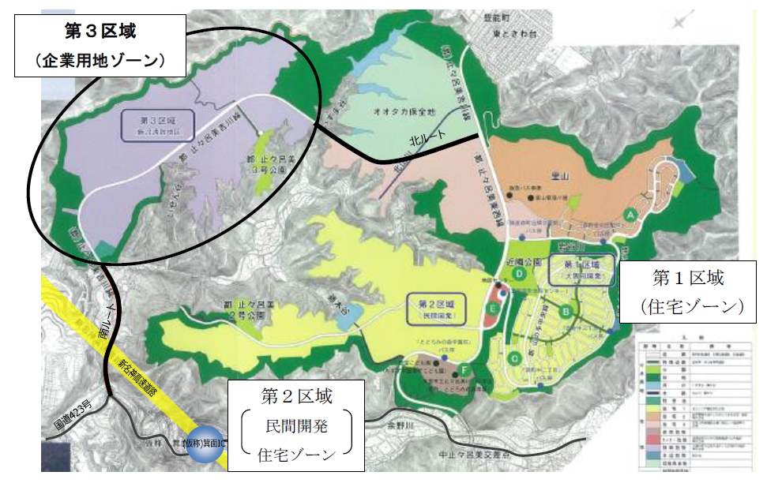
１１．箕面森町・彩都（国土軸を支える新たな産業・物流拠点の形成） ①箕面森町
【概要（①箕面森町）】
・地区面積：313.5ha
・事業期間：平成8年(1996年)度～35(2023)年度
・箕面北部丘陵に位置し、豊かな自然を享受できる居住空間を確保し、世代を越えて誰もがいきいきと暮らせるまちづくりを進めている。
・特定土地区画整理事業として、大阪府（箕面整備事務所）が事業主体となって施行し、国土交通省・大阪府・箕面市及び民間事業者が協力して推進。
・土地区画整理事業にPFI（プライベート・ファイナンス・イニシアティブ）を導入した初めての事例。
第1区域（住宅ゾーン）
○大阪府が開発
○立地施設
・箕面市立とどろみの森学園（小中一貫校）
・みすず学園（幼保一体施設[認定こども園]）
・地区センター（友星保育園、バス待合所、クリニック、薬局等）
・商業施設（ファミリーマート、スーパートライアル）
・履正社スポーツ専門学校 箕面キャンパス
第2区域（民間開発住宅ゾーン）
○民間開発事業者【豊田通商（株）】が開発
・「箕面森町PEACEGARDEN」
第3区域（企業用地ゾーン）
○大阪府が開発、企業を誘致
○新名神高速道路 箕面とどろみICと国道４２３号に近く、大阪中心部へも直結する企業用地。
○誘致施設
物流施設、製造加工施設、商業・業務施設等、研究開発施設等
○土地売買契約者の公募
第1期：2015年7～8月 ⇒完売
第2期：2018年1～3月 ⇒完売

Slide 27
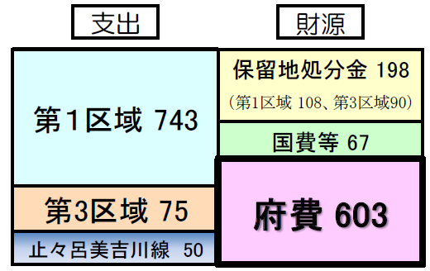
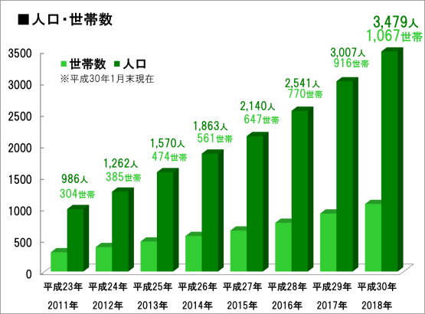
１１．箕面森町・彩都（国土軸を支える新たな産業・物流拠点の形成） ①箕面森町
＜めざす姿＞
「多世代共生」、「環境共生」、「地域共生」をまちづくりのテーマとした、世代を超えて誰もがいきいきと暮らせるニュータウンの実現。
取組前
取組後～将来像
1977年 余野川ダム計画公表（建設省）
→ 地元の反対と公的主体での周辺宅地開発の条件化
1989年 府が住宅供給公社による土地取得を決定
1990年 住宅供給公社が154ha（140億円）の土地を取得
1991年 企業局が事業主体に決定
（1991年9月議会承認）
1996年 土地区画整理事業などの都市計画決定
1999年 オオタカ(「国内希少野生動植物種」指定)の営巣発見
2000年 オオタカ調査委員会を設置
2001年 事業見直し案を公表
2002年 所管部局を企業局から建築都市部へ移管
（企業会計から分離し、公共事業として実施）
2005年 余野川ダムを当面実施しないと公表（国土交通省）
2007年 まちびらき、箕面グリーンロード開通
＜財政再建プログラム（2008年）＞事業の見直し・点検を実施
○点検結果（概要）
①新名神高速道路と大阪都心部への結節点である箕面インターチェンジに近接する本事業地において、将来適切な土地利用と
円滑な地域整備が図られるよう、枠組みをつくる。
②北摂地域における道路ネットワーク整備に資する。
③オオタカ調査委員会の提言に則り、オオタカ保全区域を設定し保全方策を実施する。
○今後の方向
・第１区域は、引き続き事業の完成を目指す。但し、財政状況に鑑み、住民生活に最大限配慮しつつ、工事の実施時期を精査。
・第２区域は、民間地権者により開発。
・第３区域(施設誘致地区)は、粗造成の概成が見込まれる2012年度末に基盤整備工事の実施について判断。
＜改革工程表（2013年２月）＞
第3区域の基盤整備工事について、粗造成の概成が当初計画から
２年遅れていることから、施設立地に関する企業判断が明確になり
保留地処分の可能性や採算性を見極められる26年度までに実施判断する
【事業費886億円】
上記財政再建プログラムの方向性に基づき、企業ヒアリングを実施。
（ヒアリング結果）企業の進出意欲・検討熟度が高く、保留地処分の可能性が高い
※第2区域は民間が開発
＜2013年度大阪府戦略本部会議＞第３区域の事業着手を決定
第３区域（企業用地ゾーン）公募開始（2015年～）
＜成果＞
○豊かな自然環境を享受できる居住空間の提供し、新しいまちづくりの実現。
○第３区域における企業立地による産業活性化・雇用創出。
○各区域における状況
■第１区域
・保留地の売却状況（2018.９末現在）
住宅用地：484区画売却済／536区画
大規模保留地：学校法人履正社に売却
・箕面市立とどろみの森学園（小中一貫校）の
児童生徒数：80人（2008年度）→ 707人（2018年度）
■第２区域（2018.９末現在）
・計画戸数：677区画
・世帯数：306世帯
■第３区域
・企業用地の売却状況
第１期 20区画（完売）
第２期 ３区画（完売）
箕面森町の世帯数・地区内人口

Slide 28
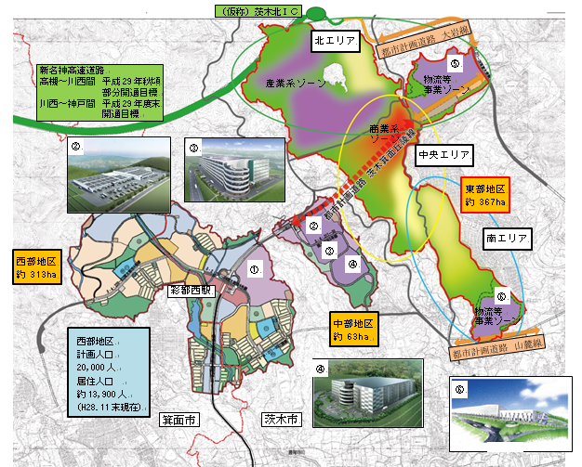
１１．箕面森町・彩都（国土軸を支える新たな産業・物流拠点の形成） ②彩都
【概要（②彩都）】
・面積：742.6ha（西部地区：313ヘクタール、中部地区：63ヘクタール、東部地区：367ヘクタール）
・彩都の建設は、大阪府・茨木市・箕面市のほか、都市再生機構をはじめ、民間開発事業者や経済団体、大学、研究機関など産学官が連携して進められている。（上記の者で構成する彩都建設推進協議会を構成し、事業推進に向けた協議調整を行っている）
茨木千提寺IC
図番 | 地 区 名 | 施 設（事業） 名 称 | 摘 要
① | 西部 | ライフサイエンスパーク | 全20区画立地決定(H26.11)
② | 中部 | （株）万代 彩都物流センター | H28.7稼動
③ | 中部 | プロロジスパーク茨木 | H28.9完成
④ | 中部 | 三井不動産（株） ロジスティクスパーク茨木 | H29.9完成
⑤ | 東部 | 彩都東部中央東地区 土地区画整理事業 | 施行面積 約47ｈａ 施行期間 H27.5～H32.3
⑥ | 東部 | 彩都東部地区山麓線エリア 土地区画整理事業 | 施行面積 約25ｈａ 施行期間 H27.5～H32.3 （（株）資生堂大阪工場及び関西統合センター（物流拠点）、阪急電鉄㈱と三菱地所㈱が共同で物流センターの立地を決定）
新名神高速道路
高槻～神戸間
2018年3月開通
西部地区
計画人口
20,000人
居住人口
約15,500人
(2018.10末現在)

Slide 29
１１．箕面森町・彩都（国土軸を支える新たな産業・物流拠点の形成） ②彩都
＜めざす姿＞
自然と都市が調和するアメニティの高い住環境を創造するとともに、「国際交流」「学術文化」「研究開発」「産業集積」という特色のある都市の未来機能を組み込んだ複合機能都市の形成。
取組前
○ＵＲ事業評価(2008年)
・1986年 大阪府「国際文化公園都市基本構想(案)」発表
・1994年 ＵＲが土地区画整理事業の認可を取得
・1998年 モノレール開業
・2004年 彩都西部地区のまちびらき
・2008年 ＵＲが事業評価を実施「計画を見直した上で事業継続」(詳細右欄)
西部 | 事業が順調に進捗。
中部 | 現時点で立地が確定しておらず、事業計画を見直す。
東部 | 今後の手続き等の事業工程を考慮すると、2013年度までに東部の工事完了が見込めないことなどから、 ＵＲが施行主体となって事業を実施することは困難であるため、事業計画を抜本的に見直す。
取組後～将来像
＜財政再建プログラム（2008年）＞事業の見直し・点検を実施
○点検結果（概要）
・北大阪の立地特性を活かしたライフサイエンス研究をはじめとする学術・文化の交流拠点を整備し、大阪の都市再生に寄与するためには、本事業の推進が今後とも重要。
とりわけ、ライフサイエンス分野は今後飛躍的な成長が見込まれ、都市再生プロジェクトにおいて、大阪北部地域は、医薬品の基礎研究と創薬産業の集積拠点とすると位置付けられている。
・中部地区については、交通の要衝に位置する大阪近郊の独立したエリアにおいてまとまった土地が確保可能であり、企業立地の提案を幅広く求める「提案市場調査」の検討会を設置する。
・東部地区については、地区の位置づけや地域ポテンシャルを踏まえ、ＵＲに対して、責任を持って関係者の合意を図るよう求めていく。
○今後の方向
・中部地区は、ＵＲが土地区画整理事業を実施。西部地区から中部地区へのアクセス道路である橋梁については、府が実施。
・東部地区は、ＵＲをはじめとする関係者による協議を継続。

Slide 30
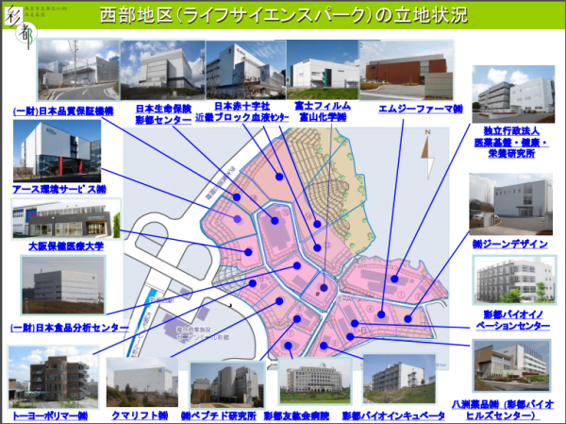
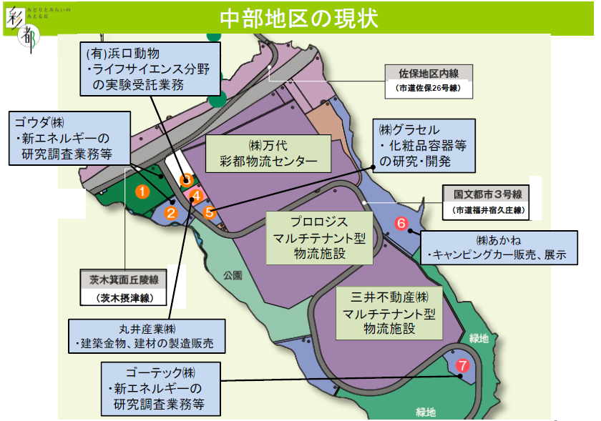
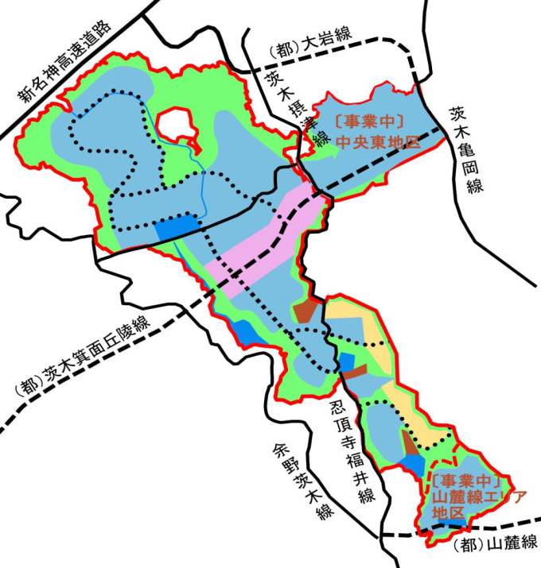
１１．箕面森町・彩都（国土軸を支える新たな産業・物流拠点の形成） ②彩都
取組後～将来像
＜取組、成果＞
○西部地区
・彩都ライフサイエンスパーク（LSP)には、2005年4月の医薬基盤研究所の開設を契機に、ライフサイエンス分野の企業等が集積。
2014年に全区画で立地決定。
○中部地区
・2016年春に造成工事完了し、万代彩都物流センターやプロロジスパーク茨木など大型物流施設等が立地され、
雇用創出が進んでいる。2017年に全区画で立地決定。
○東部地区
・2012年 事業化について、彩都（国際文化公園都市）建設推進協議会において「東部地区検討会」が設置され、大阪府、茨木市、都市再生機構等の関係者間で取組みを
進める。
・2015年 彩都建設推進協議会において、東部地区全体の土地利用ゾーニング図（素案）をとりまとめ公表。住宅系中心から産業系中心の土地利用に変更。
・2016年 彩都東部地区地権者協議会設立（事務局は茨木市、UR）
・2017年 府戦略本部会議にて、「彩都建設推進協議会を通じ、民間主導のまちづくりを支援する」「インフラについては、東部地区のまちづくりの進捗に合わせて道路整備を図ると
ともに、モノレールは彩都西駅までとし、彩都西駅から東部地区への公共交通はバス導入にむけ調整する」ことを決定。
・2018年 彩都東部地区地権者協議会において全体開発計画案を策定し、まちの骨格となる都市計画道路茨木箕面丘陵線を含む区域であるC区域から事業化を行うため
「彩都東部地区C区域まちづくり協議会」を発足
事業費
地区 | 施行 | 事業費
西部・中部地区 | UR都市機構 | 1,420億円
東部(先行2地区) | 民間 | 195億円
■彩都東部地権者協議会 全体開発計画案での土地利用計画
出典：彩都（国際文化公園都市）建設推進協議会

Slide 31
【参考】府市担当部局一覧
項目 | 部局
 | 大阪府 | 大阪市
１．大阪駅周辺 | 都市整備部、住宅まちづくり部 | 都市計画局、建設局、都市整備局、経済戦略局
２．中之島 | 商工労働部、教育庁 | 都市計画局、経済戦略局
３．御堂筋 | 住宅まちづくり部 | 都市計画局、建設局、経済戦略局
４．難波周辺 | 住宅まちづくり部 | 都市計画局、建設局、市民局、環境局、経済戦略局
５．大阪城公園等 | 住宅まちづくり部 | 都市計画局、経済戦略局、建設局、環境局、城東区役所
６．夢洲等 | 政策企画部、IR推進局、商工労働部、住宅まちづくり部 | 都市計画局、経済戦略局、港湾局、環境局、IR推進局
７．天王寺公園 | ― | 建設局、経済戦略局、阿倍野区役所
８．関西国際空港・りんくうタウン周辺 | 政策企画部、住宅まちづくり部 | ―
９．泉北ニュータウン | 住宅まちづくり部 | ―
10．万博記念公園周辺・健都 | 府民文化部、商工労働部 | ―
11．箕面森町・彩都 | 商工労働部、都市整備部、住宅まちづくり部 | ―

Slide 32
大阪の改革（エリア編） ～ 「これからの大阪」（2018年12月）
大阪府：政策企画部、財務部
大阪市：政策企画室、市政改革室
大阪府市副首都推進局

